Slide 1
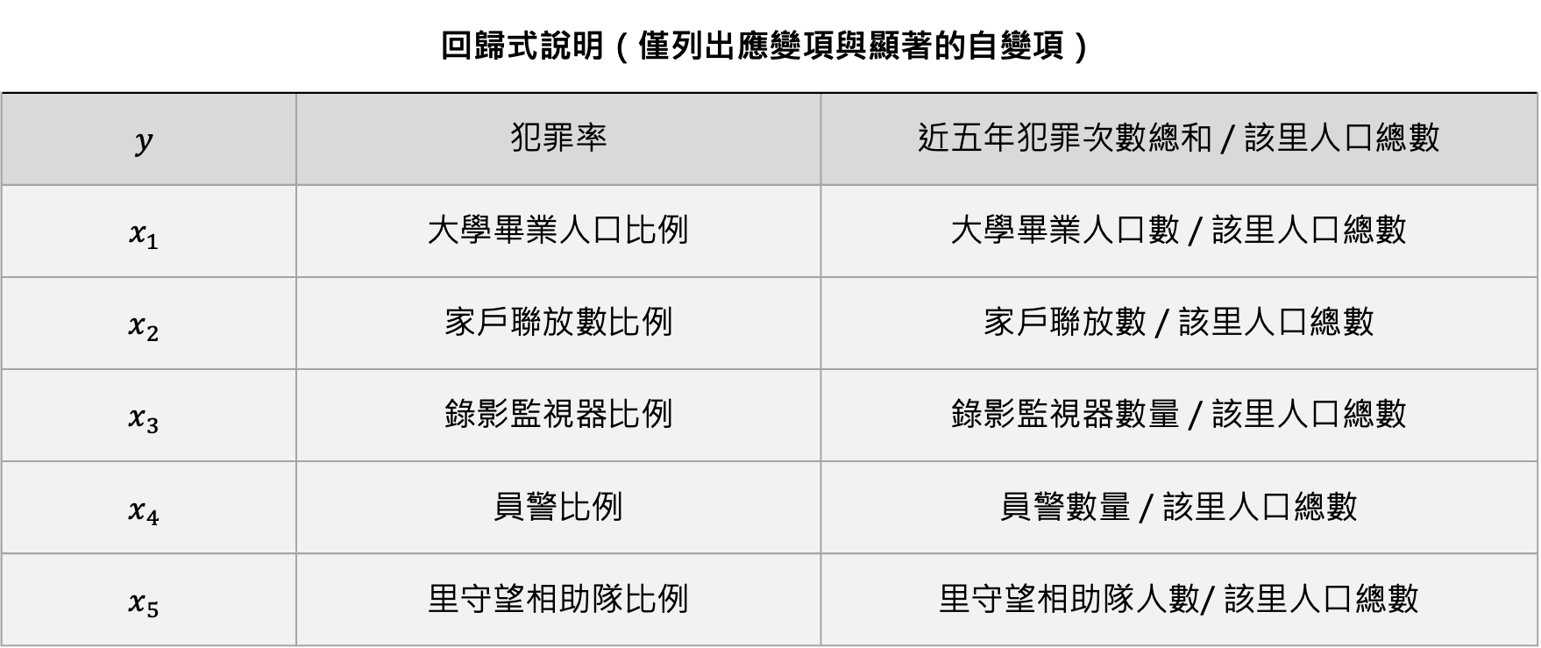
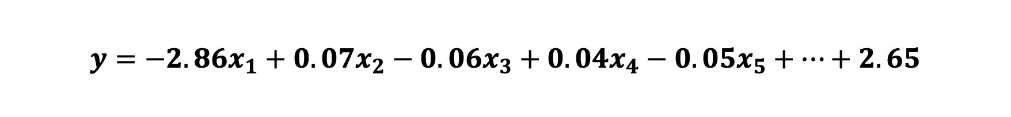
$$y=−2.86x_{1}+0.07x_{2}−0.06x_{3}+0.04x_{4}−0.05x_{5}+…+2.65$$
回歸式說明（僅列出應變項與顯著的自變項）
$$y$$ | 犯罪率 | 近五年犯罪次數總和 / 該里人口總數
$$x_{1}$$ | 大學畢業人口比例 | 大學畢業人口數 / 該里人口總數
$$x_{2}$$ | 家戶聯放數比例 | 家戶聯放數 / 該里人口總數
$$x_{3}$$ | 錄影監視器比例 | 錄影監視器數量 / 該里人口總數
$$x_{4}$$ | 員警比例 | 員警數量 / 該里人口總數
$$x_{5}$$ | 里守望相助隊比例 | 里守望相助隊人數/ 該里人口總數

Slide 2
以學府里為例：
五年內犯罪次數共45、人口數2405、監視器數量2128、里守望相助隊人數1144、大學畢業人口比例為0.4
錄影監視器比例
（-0.06）
增加100支監視器可降低0.25%犯罪率 (0.06 * 100 / 2405)，相當於減少6次犯罪
→ 每年可減少1.2次犯罪
里守望相助隊比例
（-0.05）
守望相助隊增加100人可降低0.2%犯罪率 (0.05 * 100 / 2405)，等同減少5次犯罪
→ 每年可減少1次犯罪
大學畢業人口比例
（-2.86）
移入10位大學學歷的居民，可降低 0.71%犯罪率，大概可減少17件犯罪
→吸引高知識份子移居，每年可能減少3.4次犯罪

Slide 3
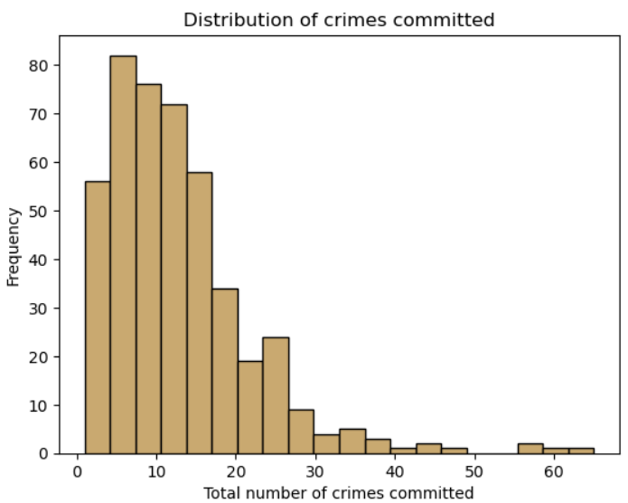
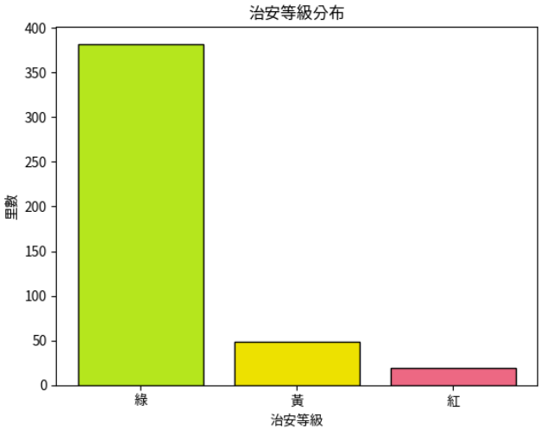
各里依案件總和數量次數，分成綠、黃、紅三種治安等級，平均為12.92件、中位數為11、標準差為9.12
黃色治安等級門檻 = 中位數 + 1標準差 = 21.12 ｜ 紅色治安等級門檻 = 中位數 + 2標準差 = 30.24
圖一：各里案件總和分佈
圖二：各里治安等級分佈

